Slide 1
Interfaccia per l’interrogazione e l’interazione con dataset semantici
Facoltà di INGEGNERIA DELL’INFORMAZIONE, INFORMATATICA E STATISTICA
Corso di laurea in INFORMATICA
Cattedra di Ingegneria del Software
Candidato
Valentini Simona
Relatore Correlatore
Paolo Bottoni Michele Ceriani
A/A 2012/2013

Slide 2
Indice
Motivazioni
Tecnologie utilizzate
Soluzione Proposta
Conclusioni
Sviluppi futuri

Slide 3
Motivazioni
Partiamo da un esempio concreto
Christian vuole andare al cinema. Navigando in Internet trova un sito contenente dati sui film, con recensioni, titoli, attori e nome del regista. In un altro sito trova la lista delle sale di Roma in cui il film da lui scelto è in programmazione.
È possibile automatizzare in parte questo processo?
Per rispondere a queste problematiche è stato proposto il Web semantico (o Web dei dati).

Slide 4

Il Web Semantico
La parola semantica implica di per se significato e comprensione.
Come tale, il Web Semantico si occupa del significato e non della struttura dei dati.
L’idea principale è quella di rendere le informazioni elaborabili e comprensibili direttamente dalle macchine.

Slide 5
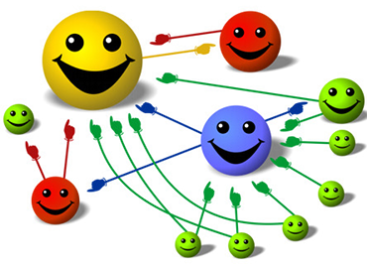
I Linked Data
Il cuore del Web Semantico sono i Linked Data
Si basano su quattro principi:
Utilizzare gli URI come nomi per ogni oggetto
Utilizzare URI/HTTP in modo che gli utenti possano cercare tali nomi
Utilizzare gli standard RDF e SPARQL
Includere link ad altri URI in modo che si possano scoprire più cose.

Slide 6

Soluzione al nostro problema
Come possiamo evitare a Christian di cercare le informazioni in diversi siti?
Mettendo i dati in una forma riusabile dalle tecnologie del Web Semantico.
Così che, sia possibile costruire a partire da questi dati un servizio che permetta di visualizzare in maniera integrata queste due risorse.

Slide 7

problema
Se uno o più utenti vuole costruire una propria visualizzazione delle risorse?
I sistemi attuali richiedono l’uso di più tecnologie eterogenee rendendo difficile all’utente la comprensione dell’intero processo ed il riuso di parti dello stesso.

Slide 8
Soluzione Proposta
Fornire un sistema che permetta all’utente di costruire una propria visualizzazione delle risorse utilizzando un’interfaccia unificata e visuale.

Slide 9
Tecnologie utilizzate
RDF (Resource Description Framework)
SPARQL (Simple Protocol and RDF Query Language)

Slide 10
Tecnologie utilizzate - RDF
Strumento base per la codifica, lo scambio e il riutilizzo dei metadati - e dunque per introdurre la semantica nel Web.
RDF fornisce un modello per descrivere le risorse del Web.
Si basa su tre tipi oggetti:
Risorse - Proprietà - Asserzioni

Slide 11
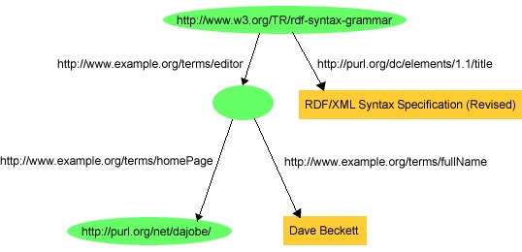
Tecnologie utilizzate - RDF
Le relazioni tra risorse, proprietà e oggetto sono rappresentate mediante grafi etichettati orientati

Slide 12
Tecnologie utilizzate – SPARQL
SPARQL consente di estrarre informazioni dalle basi di conoscenza distribuite sul Web
Ispirato a SQL
Prende in input un insieme di grafi RDF
Restituisce dati in formato tabulare o come grafo RDF

Slide 13
Tecnologie utilizzate – SPARQL
Set di triple RDF
Query di selezione SPARQL
@prefix cd: <http://example.org/cd>
@prefix: <http://example.org/esempio>
:Buona domenica cd:autore “Antonello Venditti”.
:Amo cd:autore “Renato Zero”.
:Zerolandia cd:autore “Renato Zero”.
:Zerolandia cd:anno 1978.
PREFIX cd: <http://exsample.org/cd/>
SELECT ?titolo ?autore ?anno
FROM <http://cd.com/listacd.ttl>
WHERE {
?titolo cd:autore ?autore.
?titolo cd:anno ?anno.
}

Slide 14
Tecnologie utilizzate – SPARQL
Set di triple RDF
Risultato query SPARQL
@prefix cd: <http://example.org/cd>
@prefix: <http://example.org/esempio>
:Buona domenica cd:autore “Antonello Venditti”.
:Amo cd:autore “Renato Zero”.
:Zerolandia cd:autore “Renato Zero”.
:Zerolandia cd:anno 1978.
Titolo | Autore | Anno
Zerolandia | Renato Zero | 1978

Slide 15
Tool Proposto
Sfrutta le tecnologie del Web Semantico
Un’applicazione è progettata costruendo una pipeline composta di un insieme di operatori su grafi RDF.
Interfaccia visuale Web-based.
Supporto all’interazione.

Slide 16
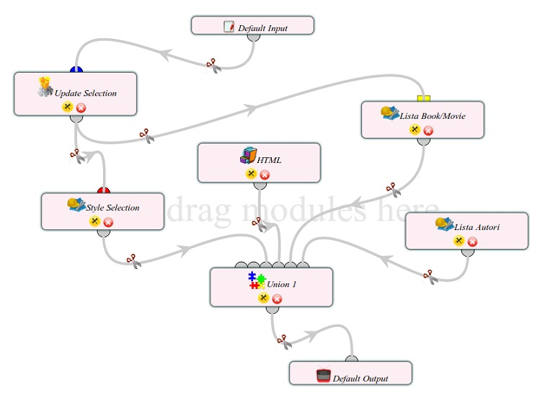
DfPL (Dataflow Pipeline Language)

Slide 17

DfPL (Dataflow Pipeline Language) – Dataflow Graph
df:Graph
df:Dataset
rdf:subClassOf
rdf:type
df:ConstructGraph
df:input
rdf:type
ex: construct1
df:configTxt
CONSTRUCT {…}
WHERE {…}

Slide 18

DfPL (Dataflow Pipeline Language) – Dataflow Graph
df:Graph
df:Dataset
rdf:subClassOf
rdf:type
df:UpdatableGraph
df:input
rdf:type
ex: updatable1
df:configTxt
DELETE{…}
INSERT{…}
WHERE {…}

Slide 19

DfPL (Dataflow Pipeline Language) – Dataflow Graph
df:Graph
rdf:type
rdf:subClassOf
rdf:type
df:UnionGraph
df:input
rdf:type
df:input
ex: union1

Slide 20
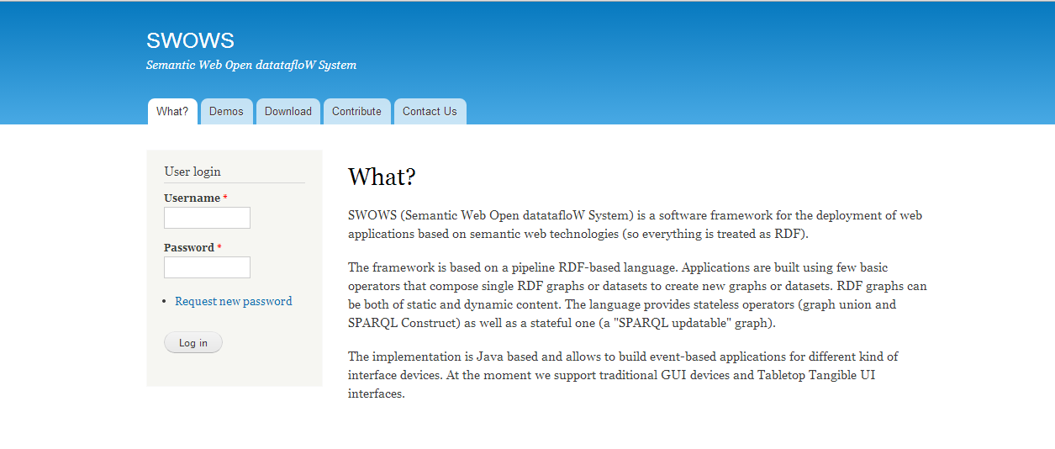
SWOWS
DfPL è in uso in SWOWS, un ambiente di applicazioni event-based specificate tramite DfPL, che possono essere utilizzate tramite interfacce GUI.

Slide 21
SWOWS
Lo sviluppo di un’applicazione GUI deve definire un livello superiore di dataflow graph.
L’output è un’immagine da visualizzare nella finestra dell’applicazione.
Mentre l’input è dato da eventi del mouse generati dal sistema come risultato di un’interazione dell’utente.

Slide 22
SWOWS: Output Iniziale

Slide 23
SWOWS: Gestione Evento

Slide 24
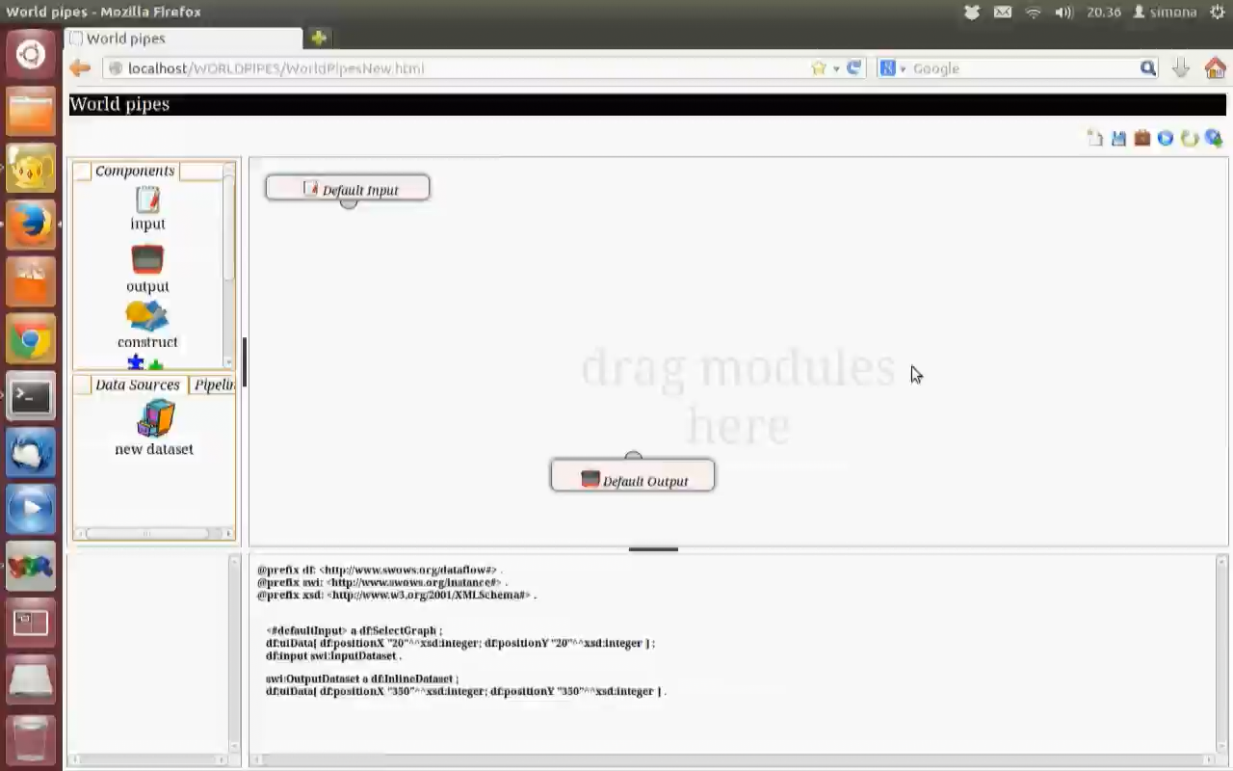
World Pipes - Demo

Slide 25
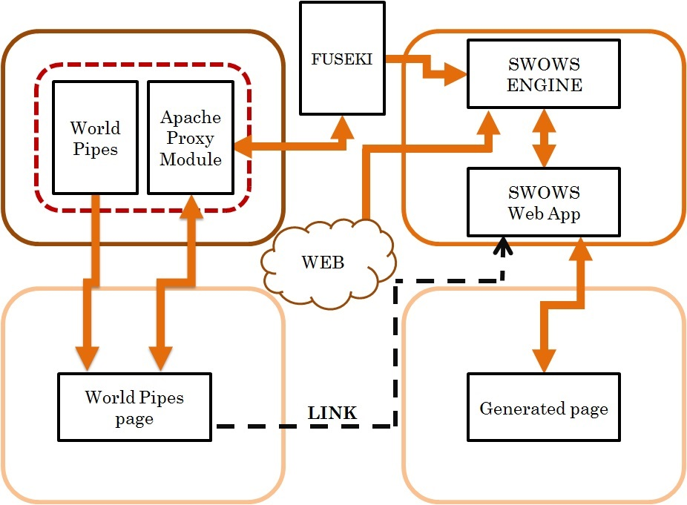
Architettura Generale
Apache2 Web Server
Apache Tomcat 7
Web Browser
Web Browser

Slide 26
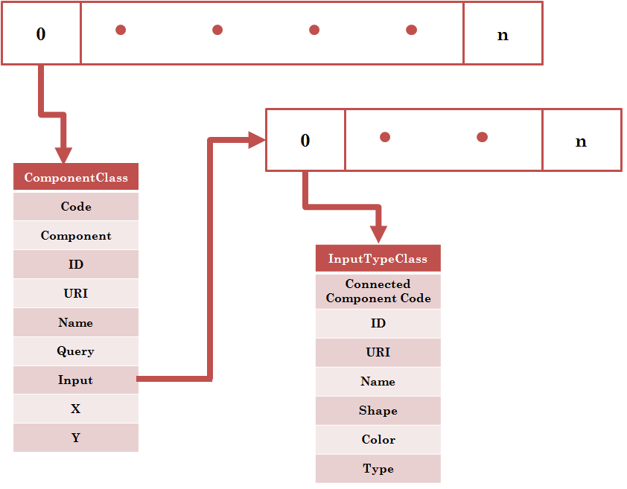
Struttura lato Client
Apache2 Web Server
Apache Tomcat 7
Web Browser
Web Browser

Slide 27

Architettura Generale
Apache2 Web Server
Apache Tomcat 7
Dataflow (DfPL)
Pipeline
Structure
Pipeline
Layout
Web Browser
Web Browser

Slide 28
Conclusioni
Prototipo preliminare che permette di creare visualizzazioni a un utente esperto che conosca le tecnologie del web semantico

Slide 29
Sviluppi Futuri
Estendere Compatibilità con browser
Implementazione del riuso di una pipeline come componente di un’altra pipeline.
Gestione di repository con utenze
Integrazione con editor di SPARQL
Sistema di versioning delle pipeline
Test di usabilità

